Slide 1

CARCHECK
Progetto di ingegneria del software

Slide 2

MEMBRI DEL PROGETTO
Nome | Matricola | Ruolo
Francesco Capriglione | 0512104540 | Project manager, UI/UX developer, Tester
Giovanni Iacovazzo | 0512104774 | Software Analyst, QA Engineering, Tecnical Writer
Daniele De Falco | 0512104666 | API Engineer QA Test lead, Back-end developer
Aldo D’Auria | 0512104594 | Back-end developer, DB Engineer

Slide 3
DOMINIO DEL PROBLEMA
Elevata quantità di veicoli sul suolo pubblico italiano
6 italiani su 10 hanno un veicolo di proprietà
Elevata quantità di informazioni da considerare su ogni veicolo
Assicurazione
Categoria EURO
Tassa di possesso
Etc.
Difficoltà ad individuare e comprendere tali informazioni

Slide 4
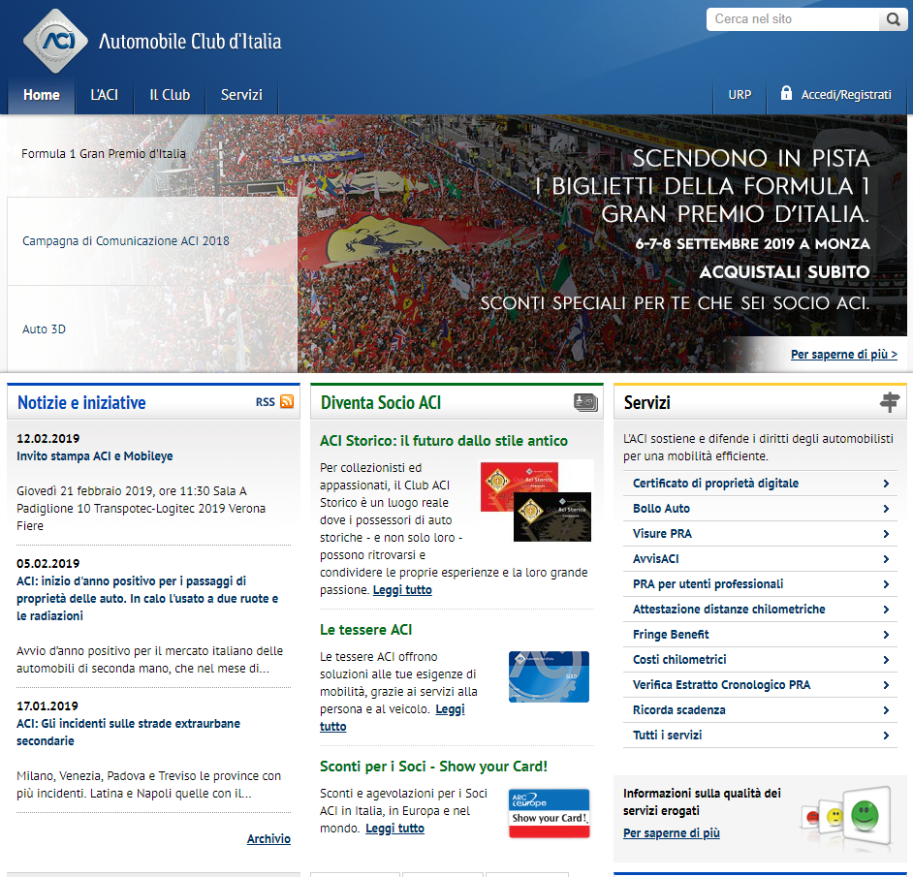
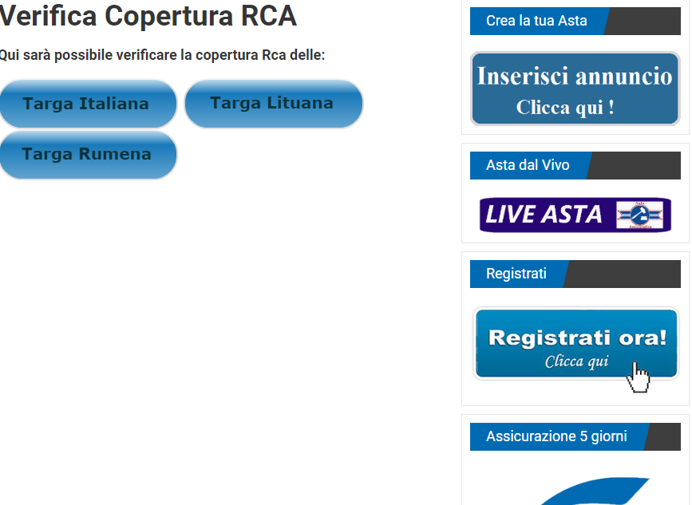
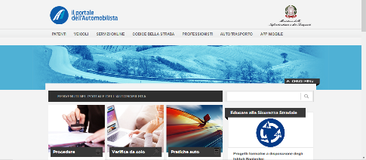
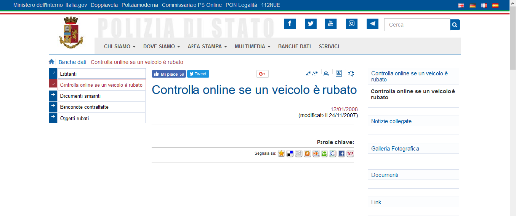
IL PROBLEMA
Tanti portali diversi per un dominio comune
Difficoltà nell’estrarre informazioni fondamentali per il rispetto delle leggi italiane
ZTL su veicoli con determinate categorie EURO
Controllo scadenze del proprio veicolo

Slide 5
SOLUZIONE E OBIETTIVI
Realizzare una piattaforma che unisca tutte le funzionalità di quelle già esistenti
Fornire un portale alle autofficine per la gestione delle revisioni
Fornire una piattaforma che fornisca al ministero un modo semplice per gestire la grossa mole di dati

Slide 6
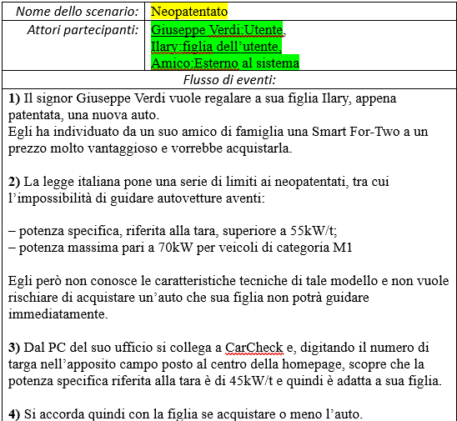
ESEMPIO DI SCENARIO
Ulteriori scenari sono disponibili nel RAD

Slide 7
ESEMPI DI REQUISITI
Funzionali
Gestione veicoli
Un utente deve avere la possibilità di controllare le informazioni di un veicolo
Un officina deve poter inserire e/o modificare una revisione
Un amministratore deve poter contrassegnare il veicolo come rottamato
Gestione utenti
Un amministratore deve poter approvare o rifiutare una richiesta di adesione
Un officina deve poter presentare una richiesta di adesione

Slide 8
ESEMPI DI REQUISITI (2)
Non funzionali
Usability
L’utente deve essere in grado di raggiungere ciascuna funzionalità della paiattaforma in massimo 3 step
Performance
Il tempo di risposta, una volta interrogato il sistema, deve essere al massimo di 10 secondi;
Ulteriori requisiti sono disponibili nel RAD

Slide 9
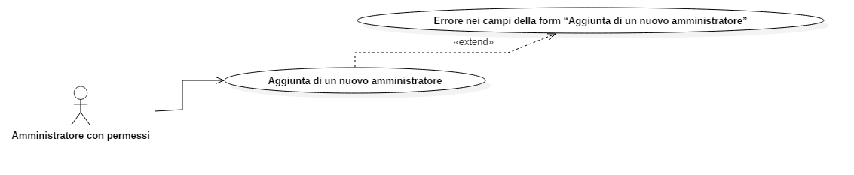
ESEMPIO CASO D’USO
# | UC_GU02
Use case name | Aggiunta di un nuovo amministratore
Participating Actors | Amministratore con permessi
Flow of events | L’amministratore, tramite un menu laterale, seleziona la categoria “Gestione amministrazione” Il sistema risponde mostrando una lista di amministratori L’amministratore preme sul pulsante “Aggiungi amministratore” Il sistema risponde mostrando una interfaccia che l’amministratore compilerà inserendo: Nome Cognome E-Mail Permessi L’amministratore preme sul tasto “Aggiungi amministratore” Il sistema inoltra in automatico una mail al nuovo amministratore
Entry conditions | L’amministratore è loggato
Exit conditions | Viene inviata una mail al nuovo amministratore
Quality requirementsuq | La mail deve essere inviata entro 10 minuti
Exception | Se il sistema individua un errore al punto 5, si viene rimandati al caso d’uso: EX_14

Slide 10
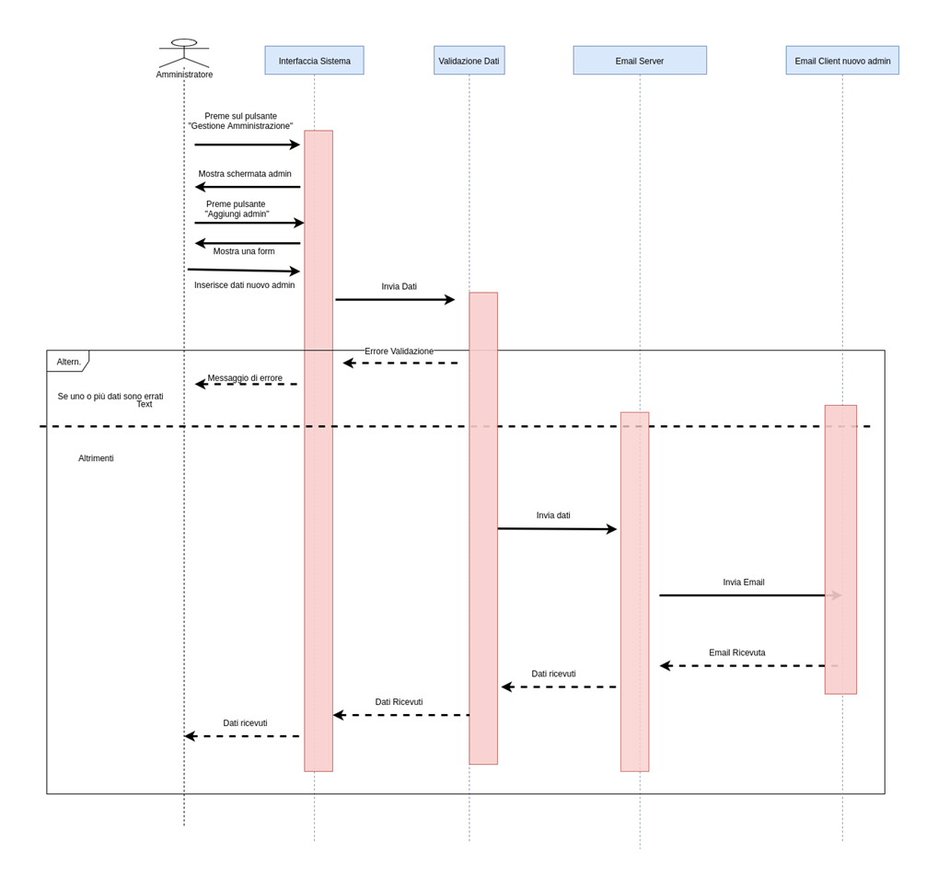
ESEMPIO DI S.D. UML
Ulteriori diagrammi sono disponibili nel RAD

Slide 11
OBIETTIVI DI DESIGN
Criteri di performance
Criteri di affidabilità
Criteri di manutenzione
Criteri per l’end-user

Slide 12
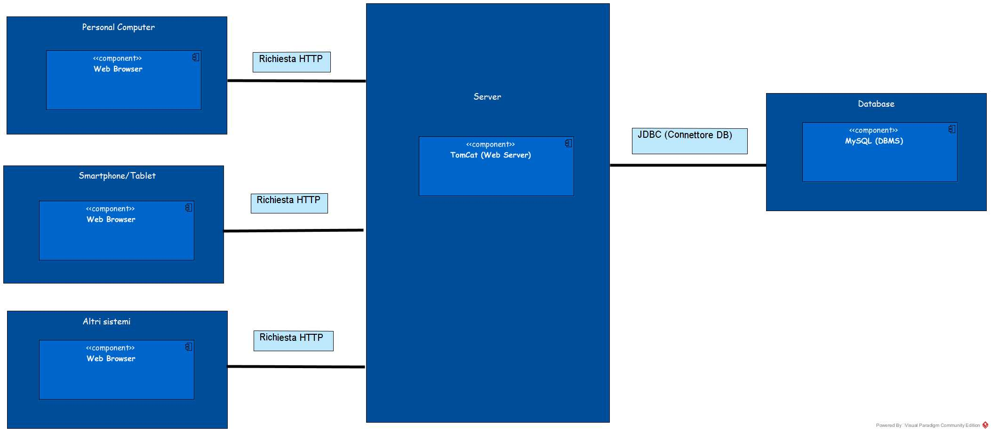
ARCHITETTURA SOFTWARE
Architettura Client-Server
Maggiore portabilità
Maggiore flessibilità

Slide 13
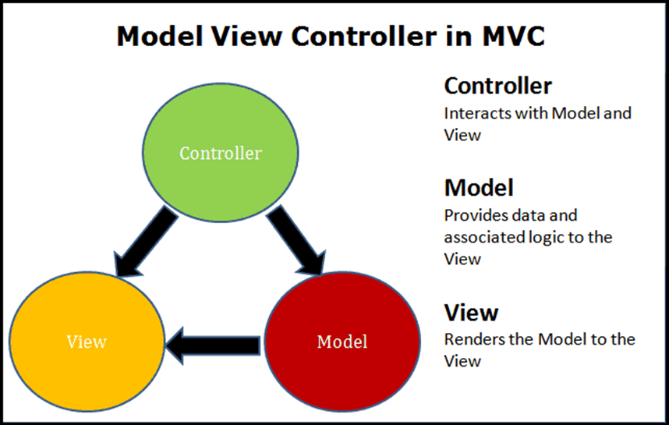
ARCHITETTURA SOFTWARE(2)
Nella realizzazione del sistema abbiamo seguito l’MVC, acronimo che sta per Model-View-Controller

Slide 14
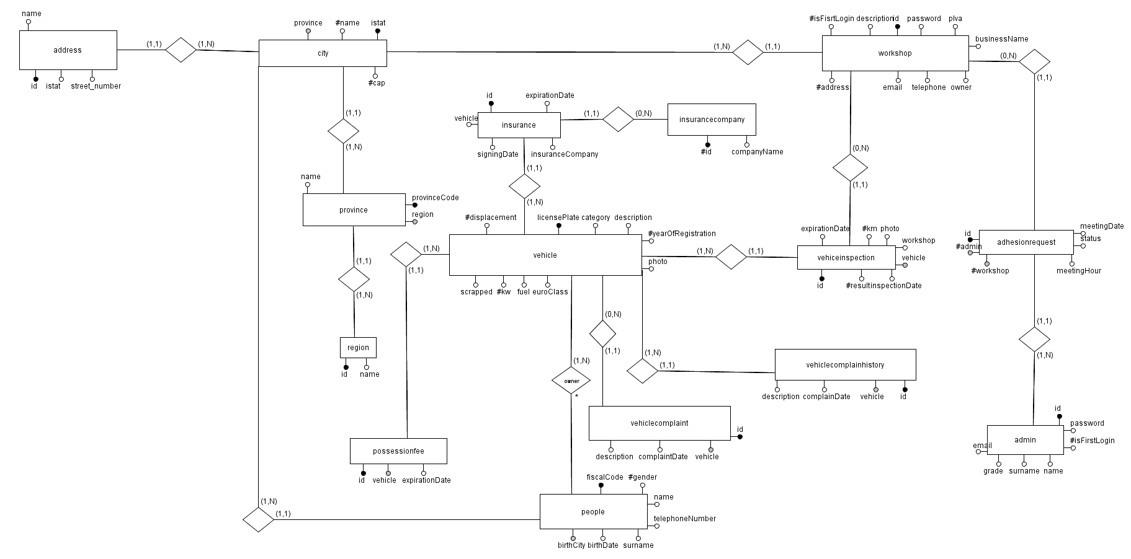
GESTIONE DATI PERSISTENTI

Slide 15
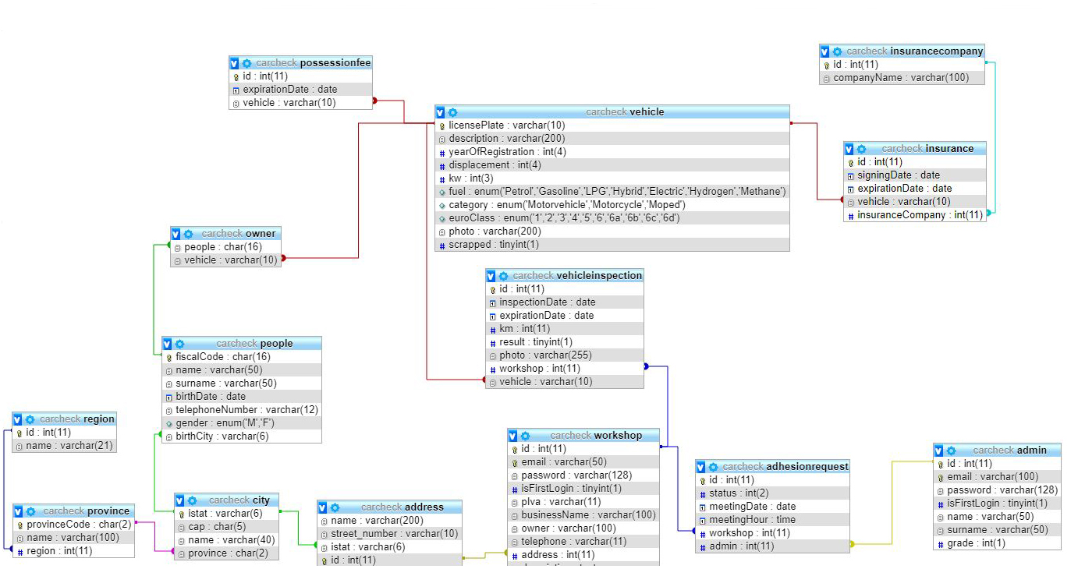
GESTIONE DATI PERSISTENTI(2)

Slide 16
FASTCRUD
Per favorire la gestione dei dati, il team ha implementato il proprio CRUD: FastCRUD
Gestione più semplice delle operazioni di Creazione, Lettura, Aggiornamento e Cancellazione

Slide 17
CONTROLLO ACCESSI
Nel progetto sono stati differenziate le varie tipologie di utenti in :
Utente non registrato
Officina autorizzata
Amministratore

Slide 18

CONTROLLO ACCESSI(2)
 | Utente non registrato | Officina autorizzata | Amministratore
Utente |  | Login Logout | Login Logout Aggiungi nuovo utente Rimuovi utente
Veicolo | Ricerca dati veicolo | Ricerca dati veicolo | Ricerca dati veicolo Modifica dati veicolo Aggiungi veicolo Rimuovi veicolo
Revisione |  | Aggiungi revisione Elimina revisione Modifica dati revisione Visualizza revisioni effettuate | Elimina revisione Modifica dati revisione Visualizza revisioni effettuate da officina specifica

Slide 19
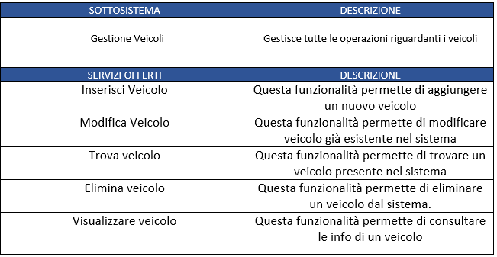
SERVIZI DEI SOTTOSISTEMI
In questa sezione, per ciascuno dei sottosistemi, sono stati analizzati i vari servizi offerti

Slide 20
INTERFACE DOC. GUIDELINES
Convenzione sui nomi
Camel notation
In lingua inglese
Nessun carattere speciale
Esempio: convenzione sui nomi delle Interfacce
Devonono iniziare con la lettera I (i) maiuscola
La prima lettera del nome dell’interfaccia dopo la I deve essere in maiuscolo
Evitare di utilizzare acronimi
Per ulteriori convenzioni vedere il punto 1.2 dell’ODD

Slide 21
PACKAGE
Due package principali:
carcheck
Gestisce l’intero sistema
dsoft
Gestisce il crud
Per la struttura dettagliata consultare il punto 2 dell’ODD

Slide 22
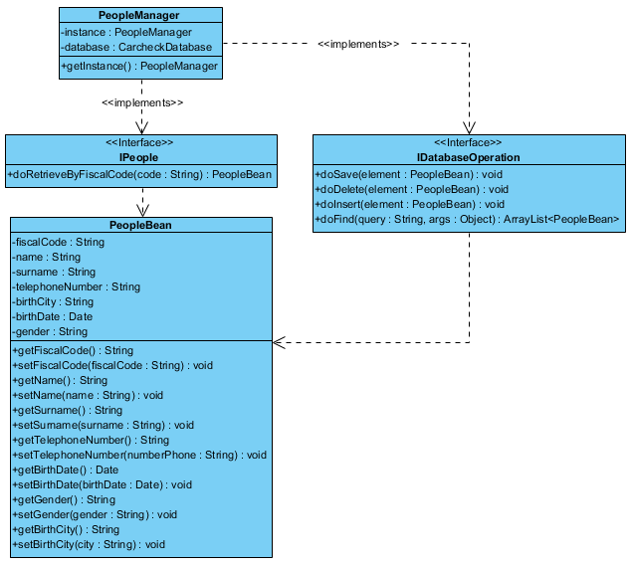
CLASS INTERFACES
Vengono mostrate le dipendenze, i metodi e gli attributi delle classi
Per la struttura dettagliata consultare il punto 3 dell’ODD
Classe | PeopleManager
Descrizione | Manager che si occupa della gestione dei dati di una persona fisica nel sistema
Pre-condizioni | Context PeopleManager::doRetrieveByFiscalCode(code: String) Pre: code != null
Post-condizioni | Context PeopleManager::doRetrieveByFiscalCode(code: String) Post: people.getFiscalCode() = code
Invarianti

Slide 23
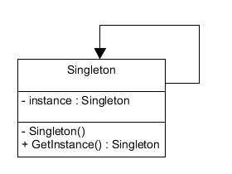
DESIGN PATTERN
4 design pattern utilizzati:
Singleton
FrontController
Strategy
Factory

Slide 24
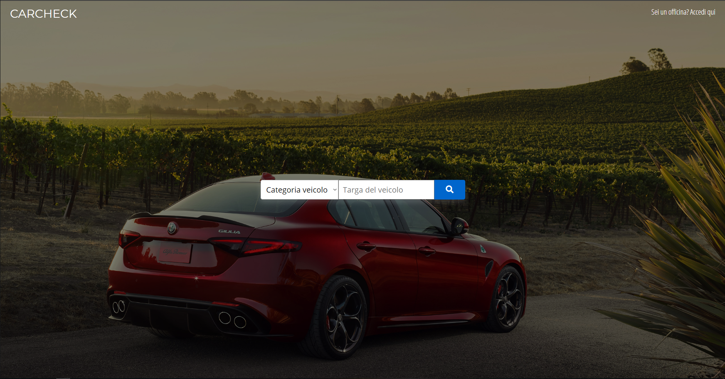
IMPLEMENTAZIONE
Homepage

Slide 25
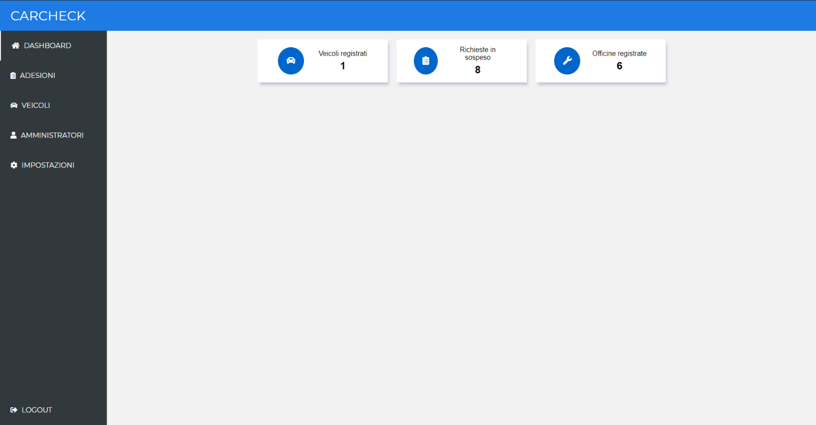
IMPLEMENTAZIONE(2)
Dashboard amministratore

Slide 26
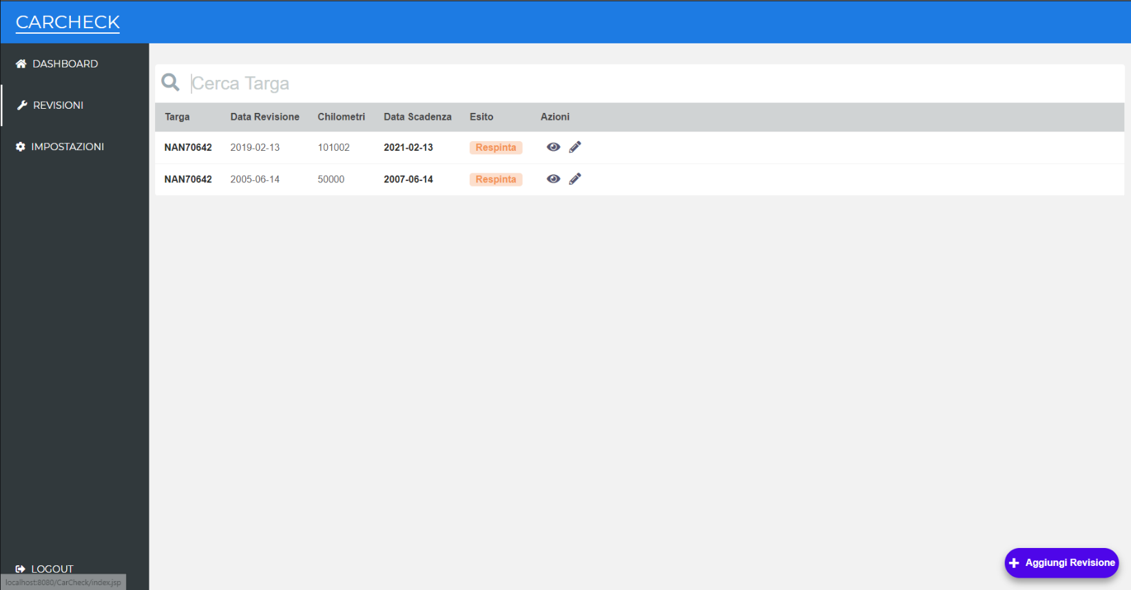
IMPLEMENTAZIONE(3)
Revisioni officina

Slide 27
TEST PLANE
Strategia blackbox
Testing effettuato con strumenti come:
Junit
Selenium
Esempio test case
Parametro: Targa automobile
Formato | Rispetta il formato ^(([a-z]){2}([0-9]){5})$ Rispetta il formato ^(([0-9]){6}([a-z]){2})$ Rispetta il formato ^(([a-z]){3}([0-9]){5})$ Rispetta il formato ^(([a-z]){2}([0-9]){3}([a-z]){2})$ Non rispetta nessuno dei formati precedenti [error]
Corrispondenza | Con corrispondenza Senza corrispondenza

Slide 28
TEST CASE SPECIFICATION
Esempio di test items
Test case | Test targa autovettura
Codice | 1.1.2
Input | Categoria veicolo = “Autoveicolo” Targa = “”
Oracolo | Verrà visualizzato un messaggio d’errore che invita l’utente a digitare una targa

Slide 29
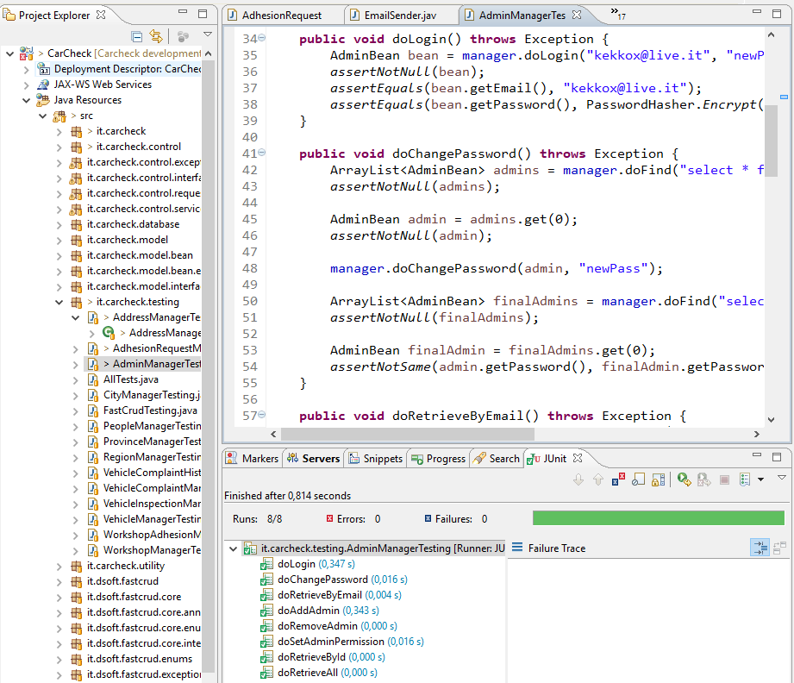
TEST CASE EXECUTION

Slide 30
Grazie per l’attenzione

